Slide 1
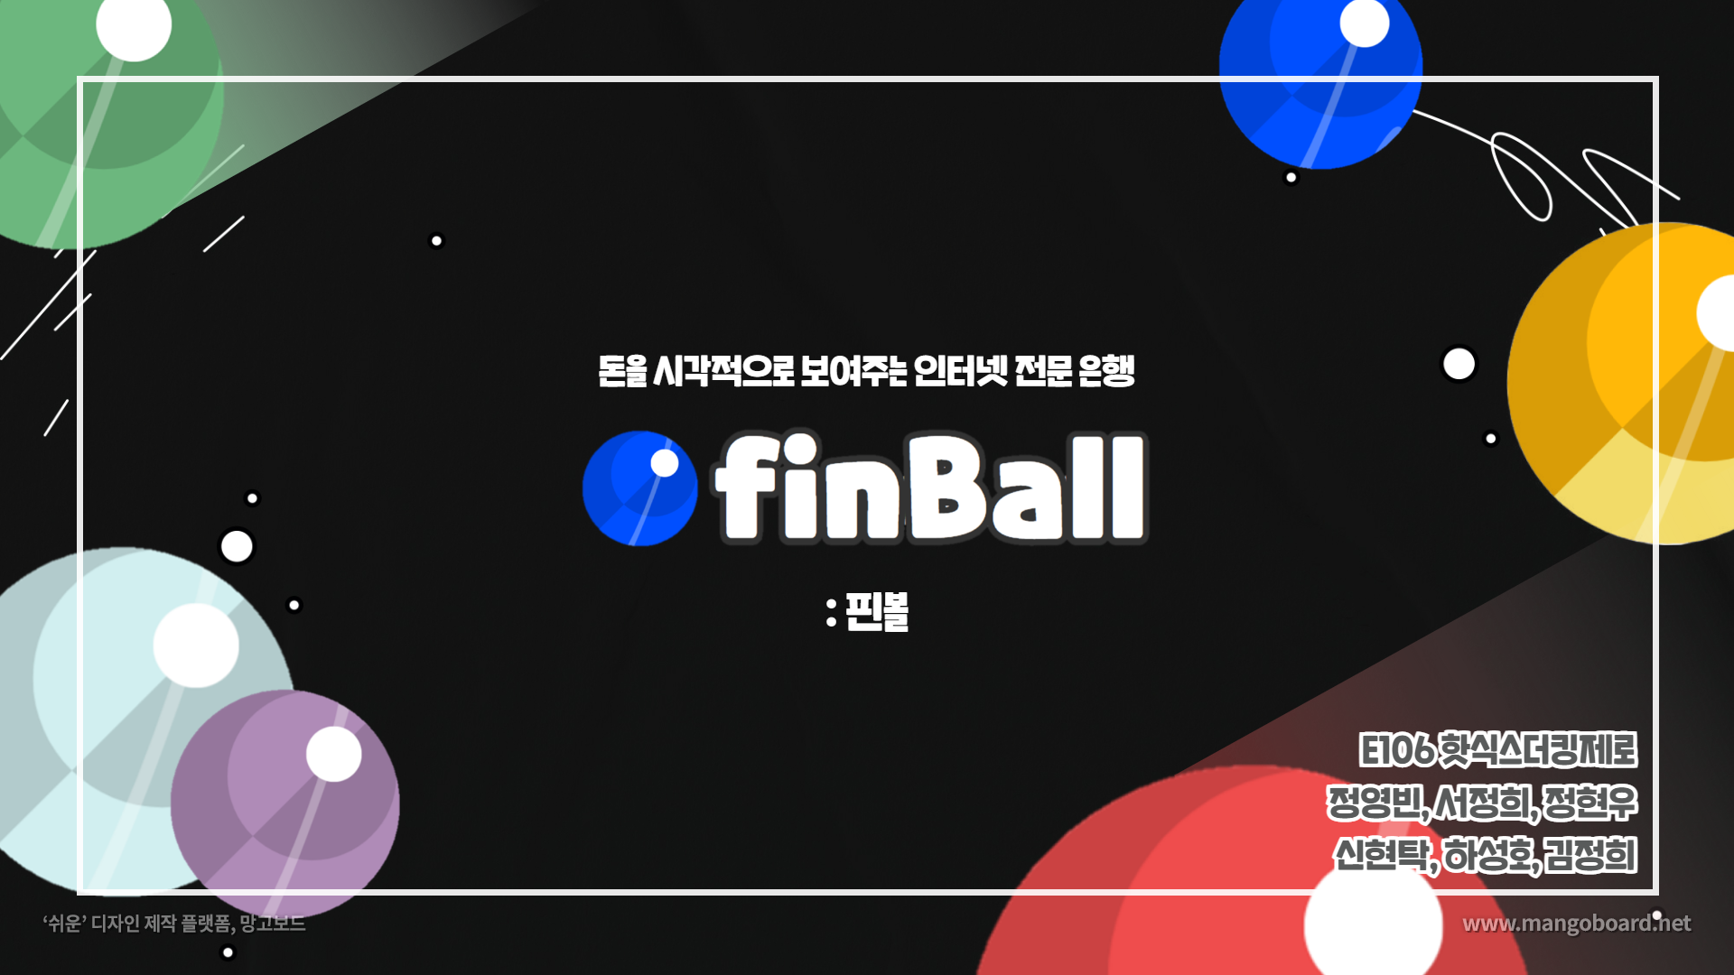
Notes:
안녕하세요. 마지막 발표를 맡게 된 김정희입니다.
다들 7주 동안 개발 및 발표준비 하시느라 너무 고생많으셨고요.
많이 피곤하시겠지만 마지막까지 경청해주시면 감사하겠습니다.
그럼 6조 발표 시작하도록하겠습니다.
저희는 오늘 핀볼이라는 돈을 시각적으로 보여주는 인터넷 전문 은행에 대해서 소개하고자 합니다.

Slide 2
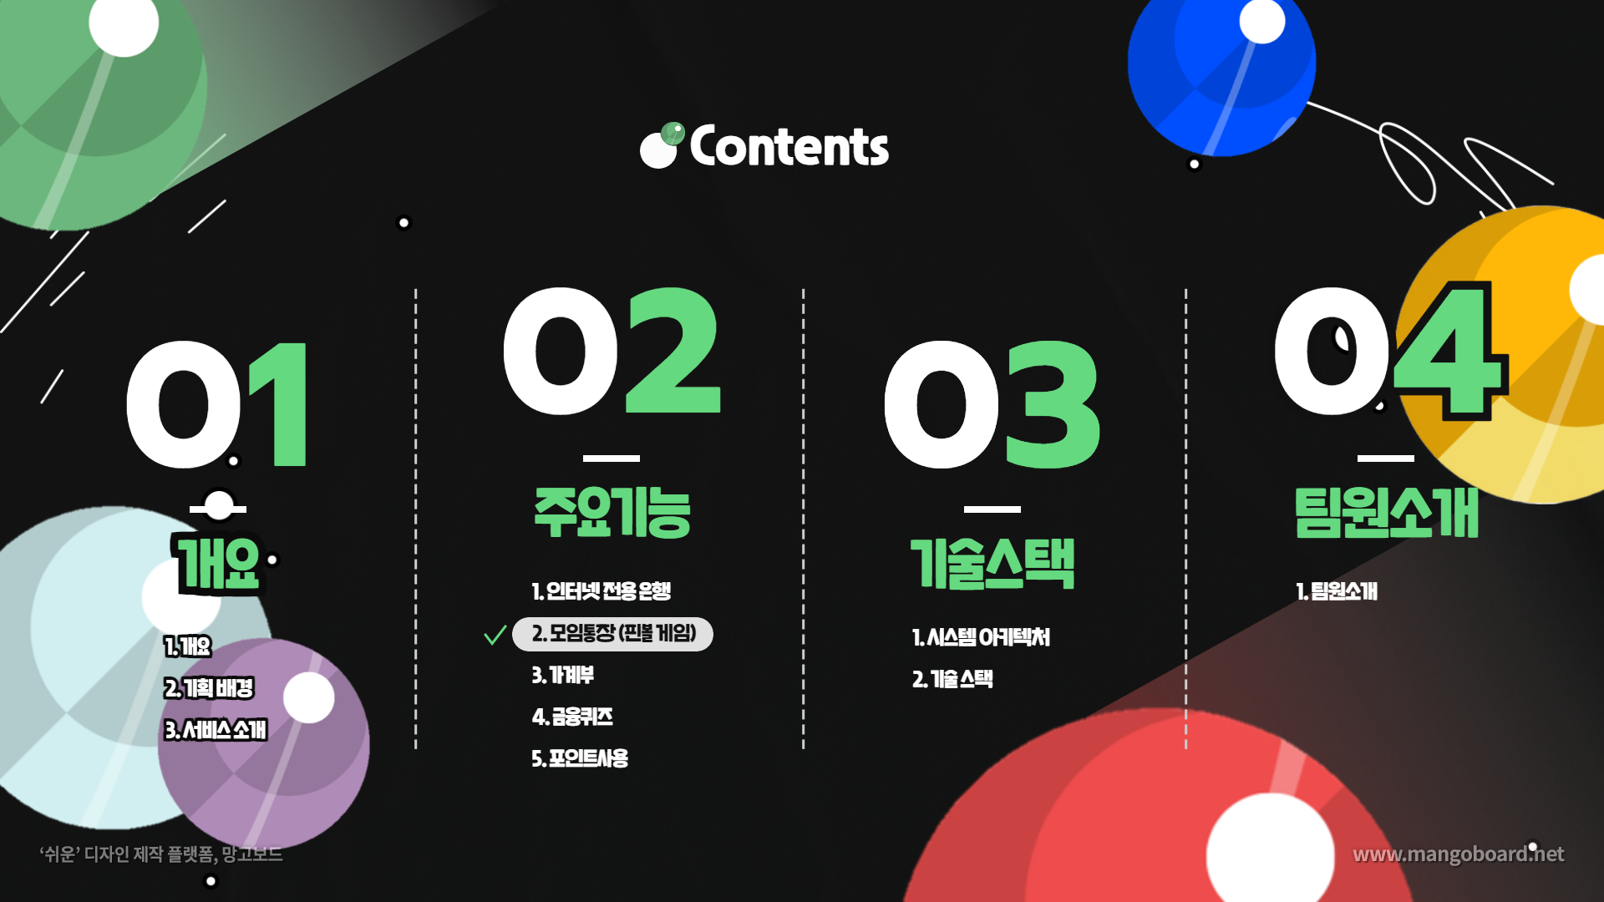
Notes:
목차는 다음과 같이 4가지로 이루어져 있는데요.
저희 서비스를 소개 하기에 앞서 UCC를 먼저 보도록 하겠습니다.

Slide 3


Notes:
잘 보셨나요?? 게임적인 요소가 부각된 영상이였는데요.
저희 핀볼은 오직 게임을 위한 서비스는 당연히 아닙니다.

Slide 4

Notes:
핀볼은 Finance와 Ball을 결합한 단어로 금융과 관련된 서비스를 제공합니다.
그러면 어떤 금융과 관련된 서비스를 제공할까요??

Slide 5
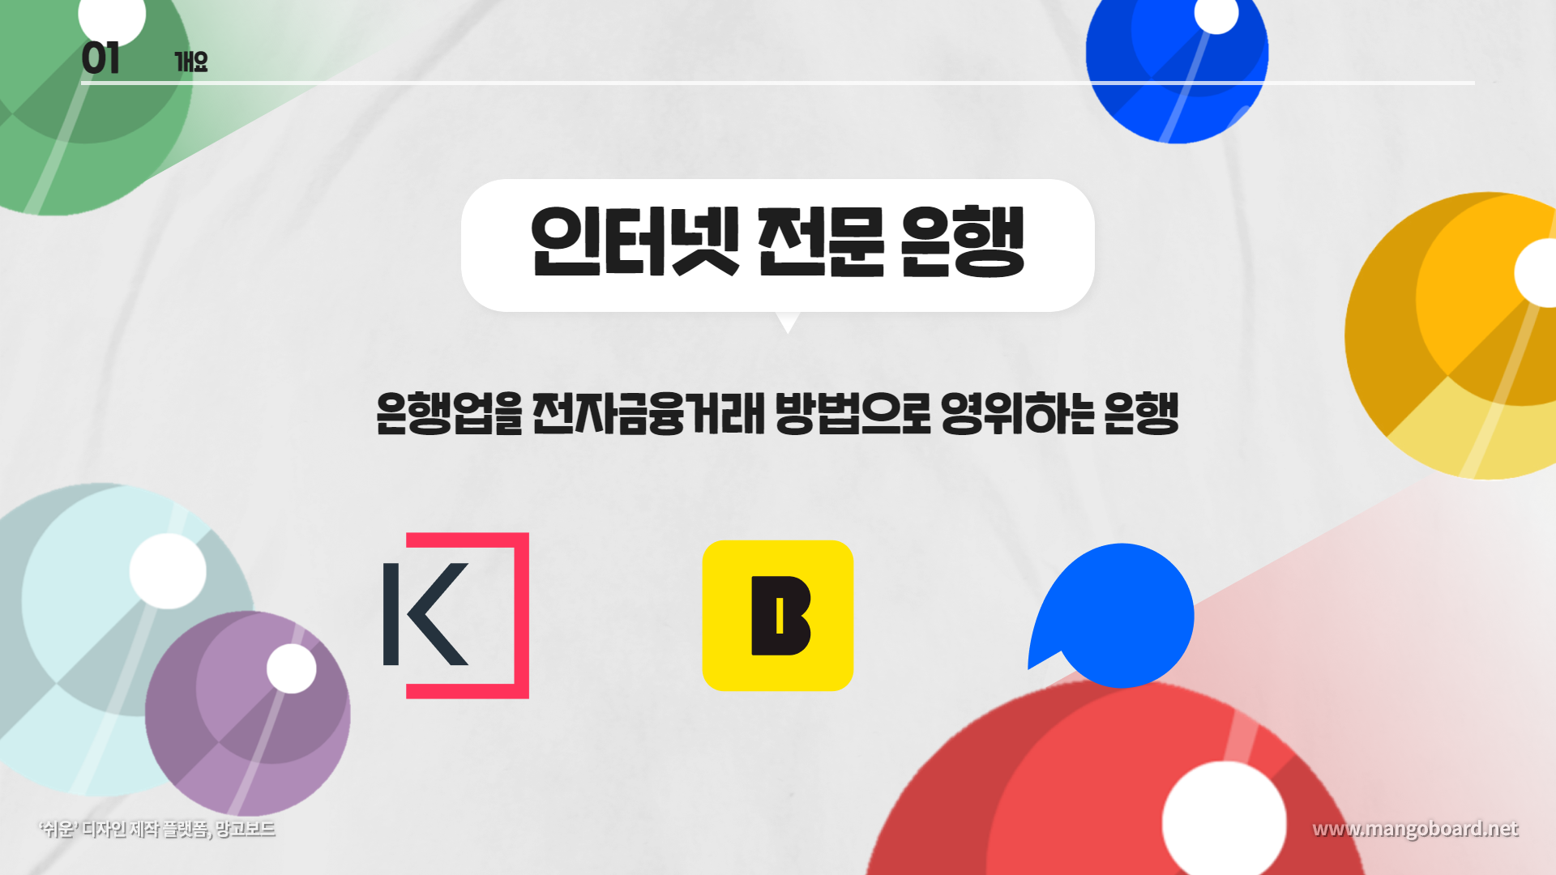
Notes:
핀볼은 인터넷 전문은행으로 “은행업을 전자금융거래 방법으로 영위하는 은행”입니다.
쉽게 말하면 온라인으로 대부분의 은행 서비스를 제공하는 은행이죠.
대한민국에는 현재 케이뱅크, 카카오뱅크, 토스뱅크와 같은 인터넷 전문 은행들이 존재하고
다들 한번쯤은 이 어플들을 사용해 보셨을겁니다.

Slide 6
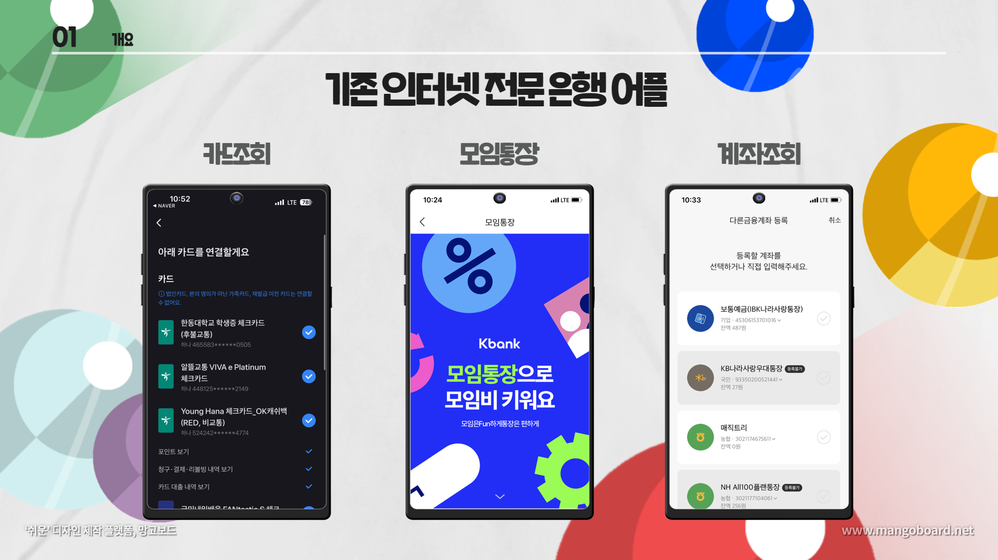
Notes:
하지만 기존의 인터넷 전문 은행이 제공하는 기능들은 거의 다 비슷합니다.
계좌나 카드들 모아서 보여주고 통장 만드는 등의 기능들로 이루어져있다는 것이죠.

Slide 7
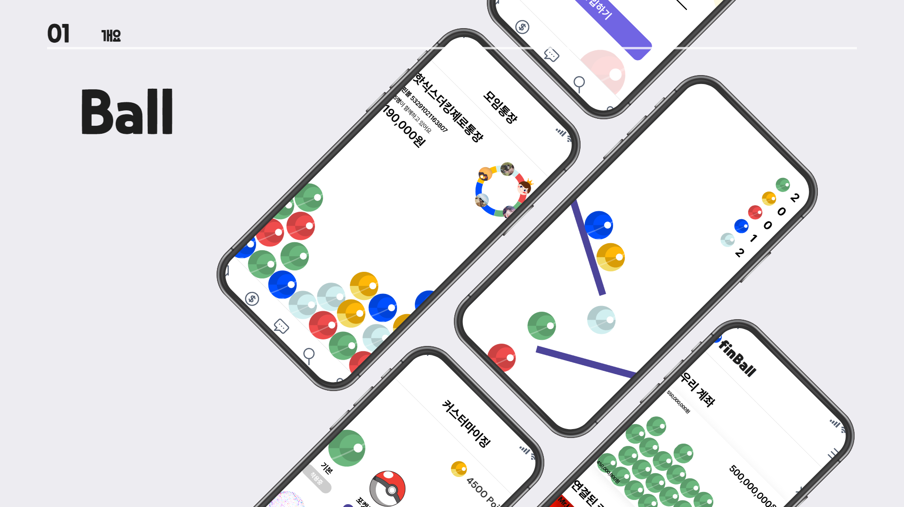
Notes:
그래서 저희는 이런 은행들과 차별점을 두기 위해서 Ball을 도입했습니다.
저희는 Ball을 통해서 자신의 통장에 있는 금액을 시각적으로 보여주고자 했고 볼을 통한 추가적인 기능들을 제공하고자 했습니다.

Slide 8

Notes:
그렇다면 왜 Ball을 통해서 돈을 시각적으로 보여주고자 했을까요??
네 바로 이것 때문인데요.
MIT와 UCB의 최근 연구 결과에 따르면 인간은 숫자 자체를 이해하는 것이 아니라고 합니다.

Slide 9
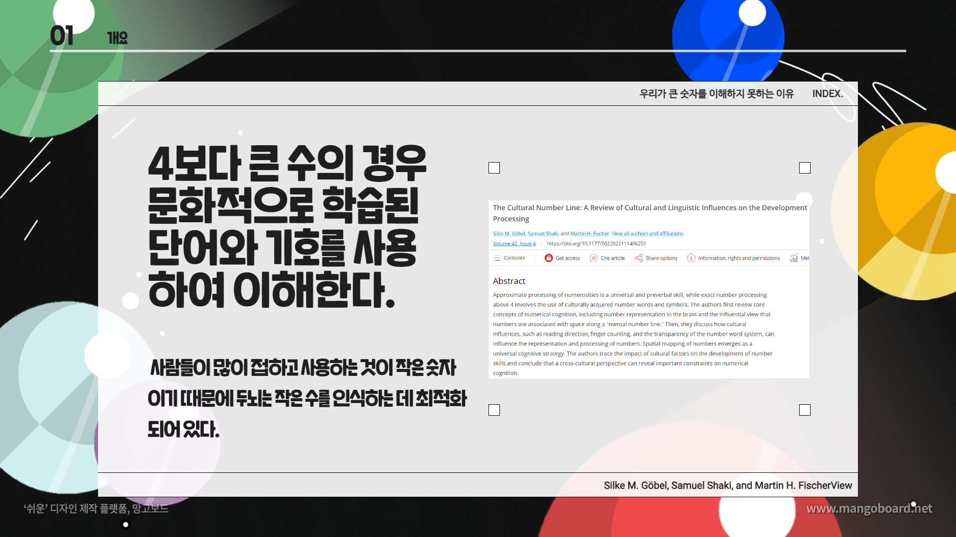
Notes:
이게 무슨 말이냐?? 숫자 자체보다는 숫자를 표현하기 위해 사용되는 기호를 활용한다는 것입니다.
사람의 두뇌는 작은 수를 인식하는데 최적화가 되어있기 때문에 큰 숫자의 경우 느낌적으로 받아들이는 것이지 그 숫자를 정확하게 이해하지 않는다고 합니다.
그래서 저희는 숫자가 아닌 Ball을 통해 시각적으로 보여주고자 하였습니다.
어떻게 보여주는지 궁금하신가요???
시연과 함께 어떻게 돈을 시각적으로 표현하고 인터넷 전용 은행의 기능을 제공하는지 알아보도록 할탠데요
시연에 들어가기 전에 오늘 시연에서 보여드릴 핵심 기능을 짧게 먼저 소개하도록 하겠습니다.

Slide 10
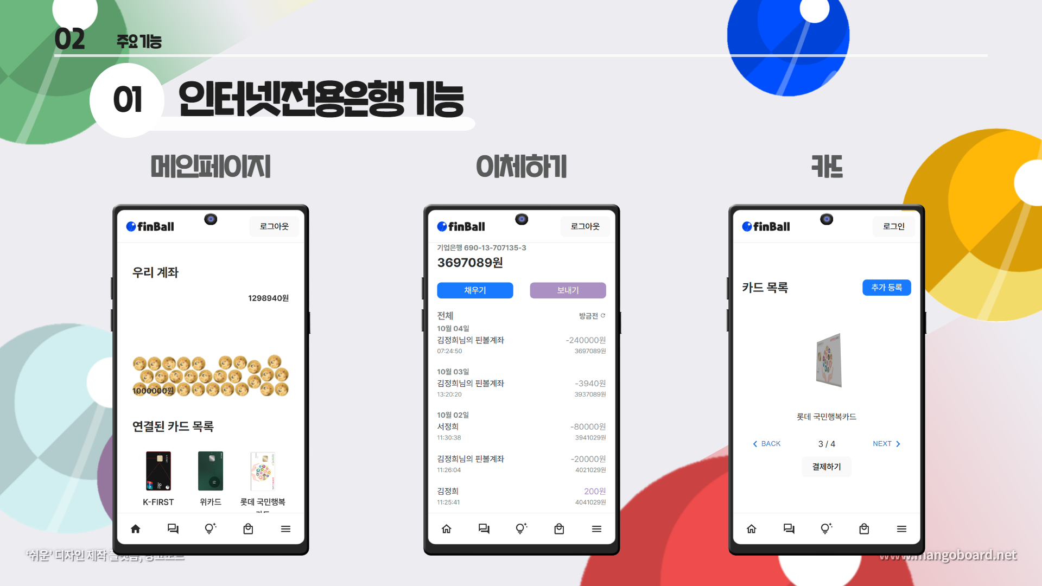
Notes:
첫째, 저희는 인터넷 전용 은행으로 은행의 기본적인 기능들을 제공합니다.
카드나 계좌 가져오기, 이체하기 등이 가능하죠

Slide 11
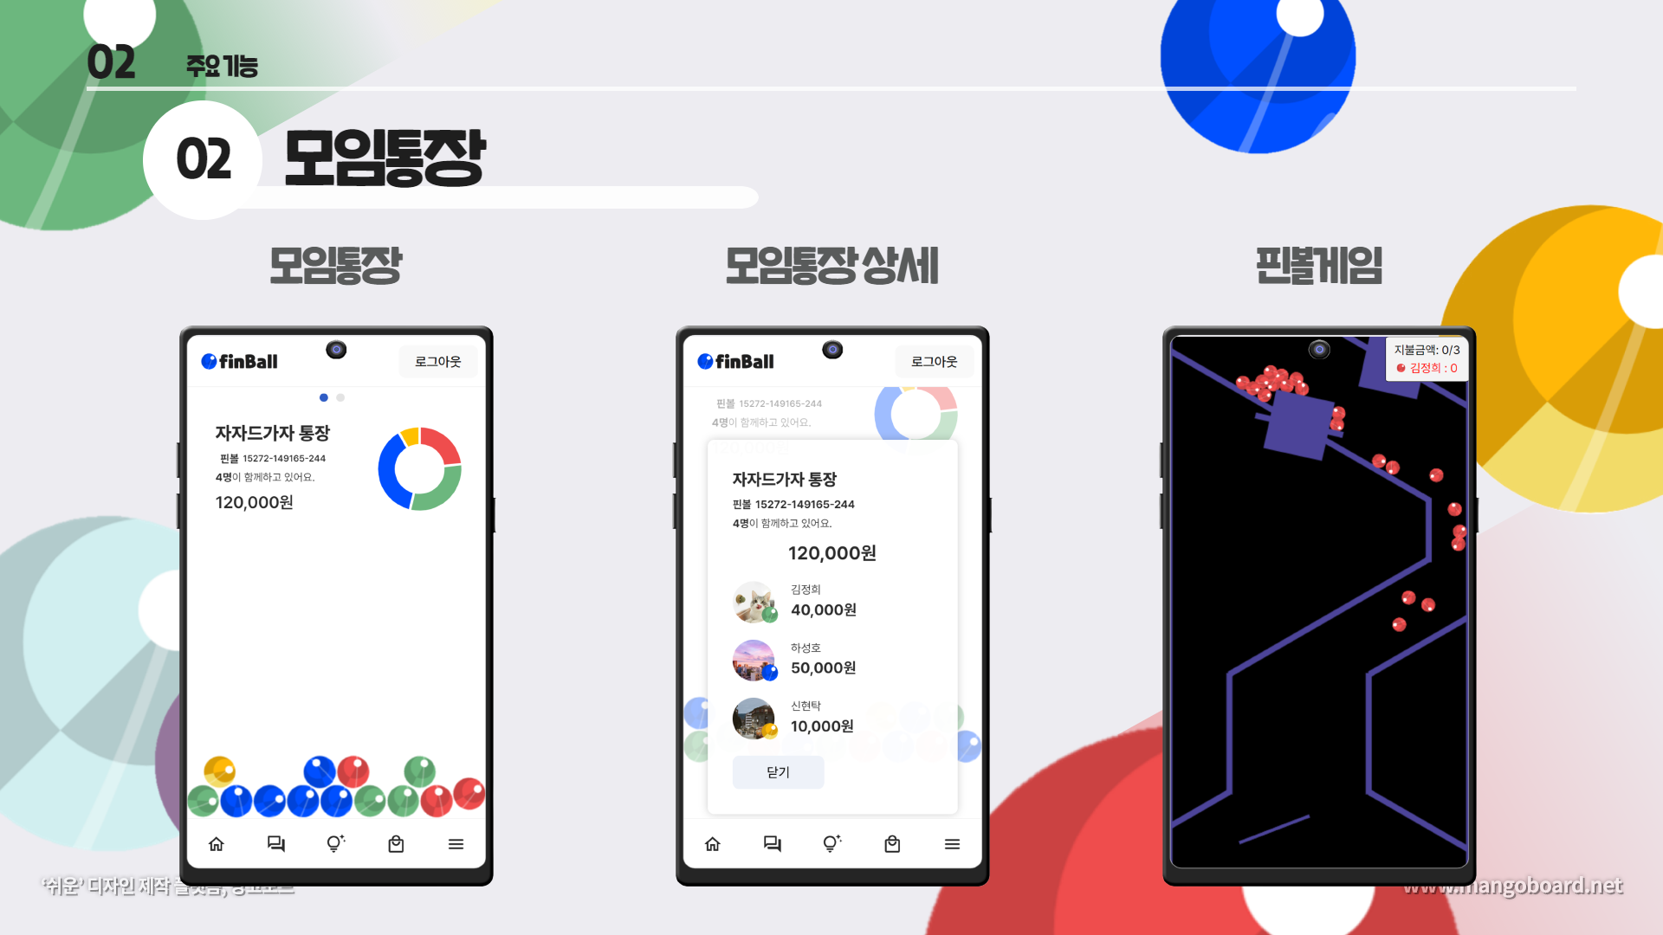
Notes:
다음은 모임통장입니다.
모임 통장은 기존의 모임통장에 게이미피케이션을 적용한 기능인데요
제가 제일 좋아하는 기능 중 하나입니다.

Slide 12
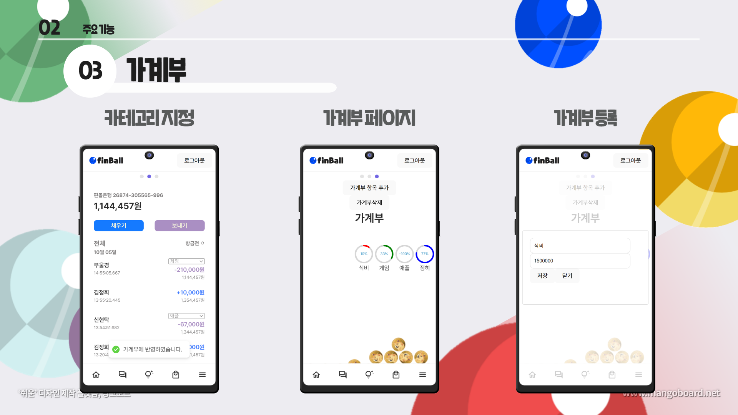
Notes:
다음은 가계부로 자신의 소비를 파악하기 위한 기능입니다.

Slide 13
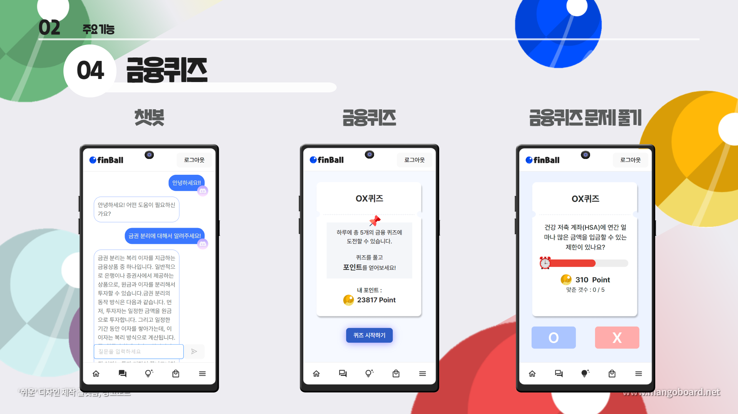
Notes:
다음은 금융퀴즈네요 .
ChatGPT를 활용한 챗봇이 준비되어 있습니다.

Slide 14
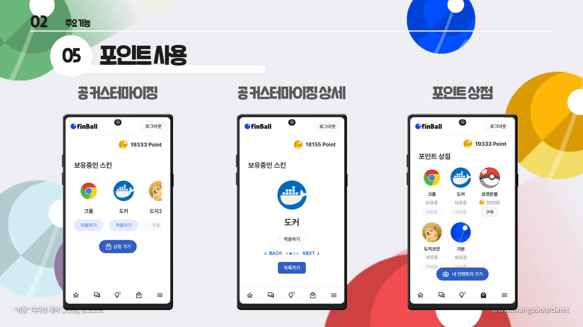
Notes:
마지막은 포인트 사용으로 공을 커스터마이징 할 수 있습니다.

Slide 15

Notes:
카드 등록, 카드 결제, 핀볼계좌 채우기
- 시간 관계상 통장들은 미리 등록을 해놓았고요
- 현재 카드가 등록되어 있지 않기 때문에 카드 등록을 진행해보겠습니다.
- 원하는 카드사를 선택하면 인증을 하게 됩니다.
- 타행과 관련된 정보를 가져오기 때문에 마이데이터 서버에 접근해야해서 인증을 하게 되는 겁니다.
- 인증을 완료하면 다음과 같이 제가 가지고 있는 카드들이 나옵니다.
- 여기서 원하는 카드를 등록해볼께요
- 등록하면 메인화면에서 다음과 같이 등록된 카드를 확인할 수 있습니다.
- 여기 연결된 카드를 클릭하면 카드를 좀 더 멋지게 볼 수 있는데요.
- 각 카드로 결제도 진행할 수 있습니다.
- 결제를 진행해보죠
- 결제는 QR 코드로 진행이 됩니다.
- 해당 카드는 핀볼계좌에 연결된 상태인데요 결제를 한 상태로 메인 페이지로 넘어가면 짜잔!! 공이 빠져나가는 것을 볼 수 있습니다.
- 그럼 공이 들어오는 것도 보여드려야겠죠
- 연결된 계좌를 들어가봅시다.
- 여기서 핀볼계좌를 선택하고 채우기를 진행해볼께요
- 제가 가진 다른 계좌에서 이정도 금액을 채워보죠
- 간편 비밀번호로 인증을 완료하면 돈이 채워졌네요
- 조금만 기다리면 짜잔!! 공이 채워진 것을 확인할 수 있습니다.
- 자 다음으로는 모임 통장을 확인하러 가볼께요
모임통장 초대, 이체, 게임 시작
- 미리 생성해 놓은 모임통장이 여기 있는데요
- 들어가면 여러 사람이 모임 통장에 들어와있는 걸 볼 수 있습니다.
- 자 이 상태에서 다른 사람을 초대해 볼께요
- 초대 링크를 보내고 잠시 기다려보죠
- 팀원이 링크를 받고 돈도 넣어놨다고 하네요. 확인해볼까요?
- 자 인원이 한명 추가됬고 돈도 들어와있네요
- 그럼 이제 같이 무언가를 샀다고 가정하고 계좌 이체를 해보겠습니다.
- 이체하기를 눌러서 돈을 보내면 다음과 같이 게임을 진행할 수 있습니다.
- 게임을 진행해보죠
- 누가 가장 많은 돈을 내게 될지 궁금하네요 ㅎㅅㅎ
- 참고로 이 게임은 matter.js로 구현이 되었는데요. 물리 법칙을 적용할 수 있습니다.
- 네… ~~~님이 가장 많은 돈을 내셨네요.
- 그럼 다음은 가계부로 넘어가보도록 할께요
가계부 항목 추가, 카테고리 지정
- 가계부로 가면 몇가지 항목들이 이미 존재하는데요 항목을 추가해보겠습니다.
- 저는 게임을 좋아하니 게임으로 하나 만들어볼께요
- 항목을 지정하면 지금처럼 화면에 새로운 카테고리가 생기게 됩니다.
- 자 이제 거래 목록으로 가서 거래의 카테고리를 다음과 같이 지정하면
- 퍼센트가 줄어든 것을 확인할 수 있습니다.
- 이를 통해서 사용자가 자신이 설정한 금액에서 얼마나 돈을 사용했는지를 알 수 있습니다.
- 이제 챗봇을 사용해 볼까요?
금권 분리 질문, 김정희의 여자친구 질문, 퀴즈 문제 풀기
- 챗봇은 금융과 관련된 정보가 학습되어 있습니다. 여기에 금권 분리를 물어보면 답을 해줄 겁니다.
- 제가 학습되었다는 걸 증명하기 위해 제 정보를 넣어놨습니다.
- 김정희의 여친은 누구니? 라고 질문해볼께요.
- 잘나오네요 ㅎㅎ
- 챗봇을 통해서 금융 지식을 쌓았으면 지식을 사용해봐야겠죠
- 저희는 퀴즈를 통해서 금융 문제를 풀고 포인트를 받아 갈 수 있습니다.
- 퀴즈를 함께 풀어보도록 하죠
- 시간이 지남에 따라 자신이 받을 수 있는 포인트가 달라지는데요
- 저는 금융을 잘 모르기 때문에 빠르게 풀어보도록 할께요
- 5개의 문제를 다 풀게 되면 다음과 같이 맞춘 개수와 얻은 포인트를 알 수가 있습니다.
- 포인트를 얻었으면 사용할 수도 있어야 겠죠!!
- 포인트를 사용해봅시다.
포인트 사용, 스킨 선택
- 상점에 가면 포인트로 스킨을 구매할 수 있습니다.
- 포켓몬볼을 구매해 볼께요
- 구매하고 인벤토리로가면 포켓몬볼이 있네요
- 이걸 착용하고 메인 페이지로 가면 짜잔!! 스킨이 적용된 것을 확인할 수가 있습니다.
이것들 외에도 다른 사람의 계좌를 찾고 이체를 하고, 모임 통장과 관련 없이 게임을 진행하는 등 다양한 기능들이 존재하지만
시간 관계상 시연을 이제 마치도록 하겠습니다 .
다시 PPT로 돌아가볼께요

Slide 16
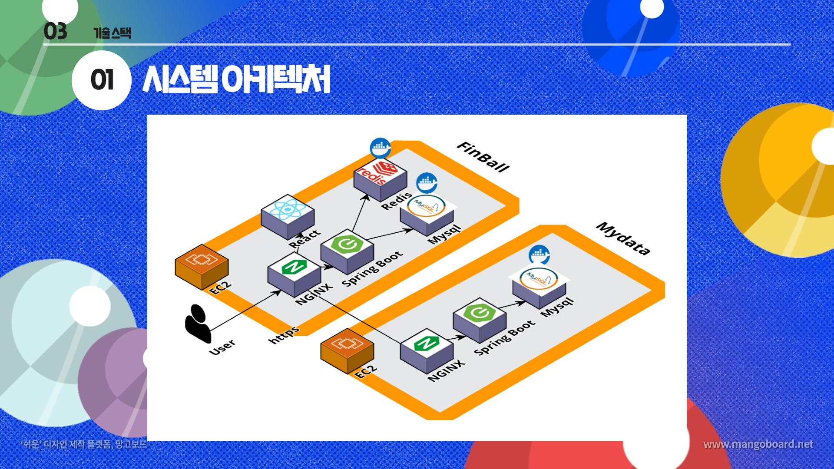
Notes:
시스템 아키텍처네요.
저희의 시스템 아키텍처는 다음과 같습니다.
여기에 저희만의 차별점이 존재하는데요
바로 백엔드 서버가 2개로 나뉜다는 것입니다.
저희는 핀볼에 대한 로직을 처리하는 핀볼 서버와 타행에 관한 로직을 처리하는 마이데이터 서버로 백엔드를 분할하였습니다.
이렇게 한 이유는 저희가 인터넷 전용 은행으로써 타행과 관련된 로직을 따로 나누는 것이 실제 서비스를 하는 환경과 유사하다고 생각했기 때문입니다.

Slide 17
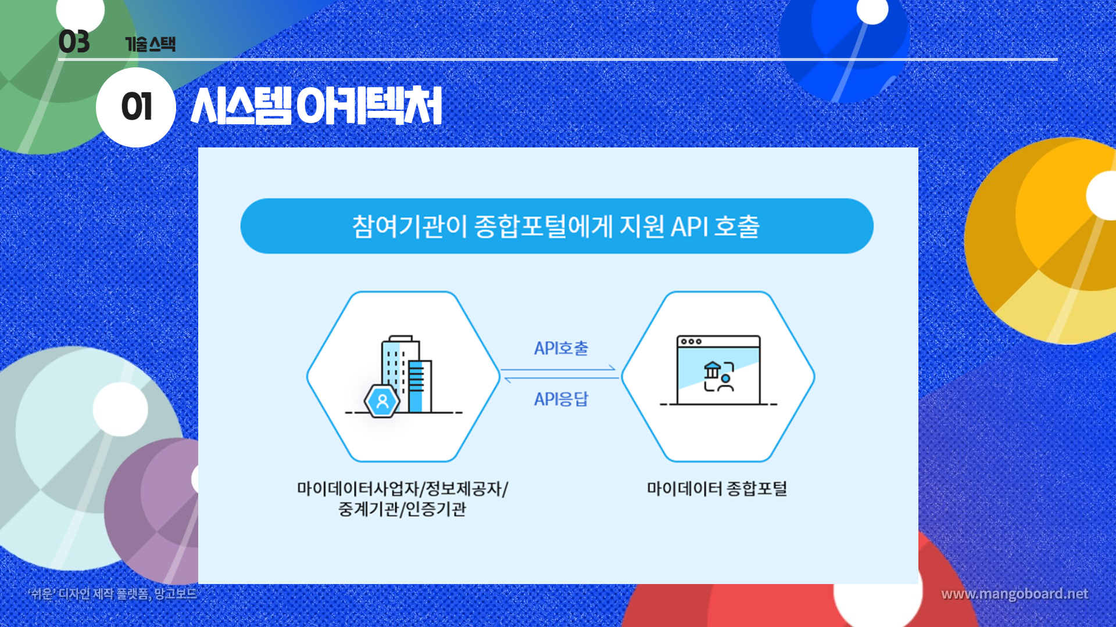
Notes:
실제 은행이나 핀테크 기업의 경우 위와 같이 타사에 관한 정보를 마이데이터 종합 포털을 통해서 가져오고 있습니다.
저희 마이데이터 서버 또한 마이데이터 종합 포털과 같은 역할을 담당합니다.

Slide 18
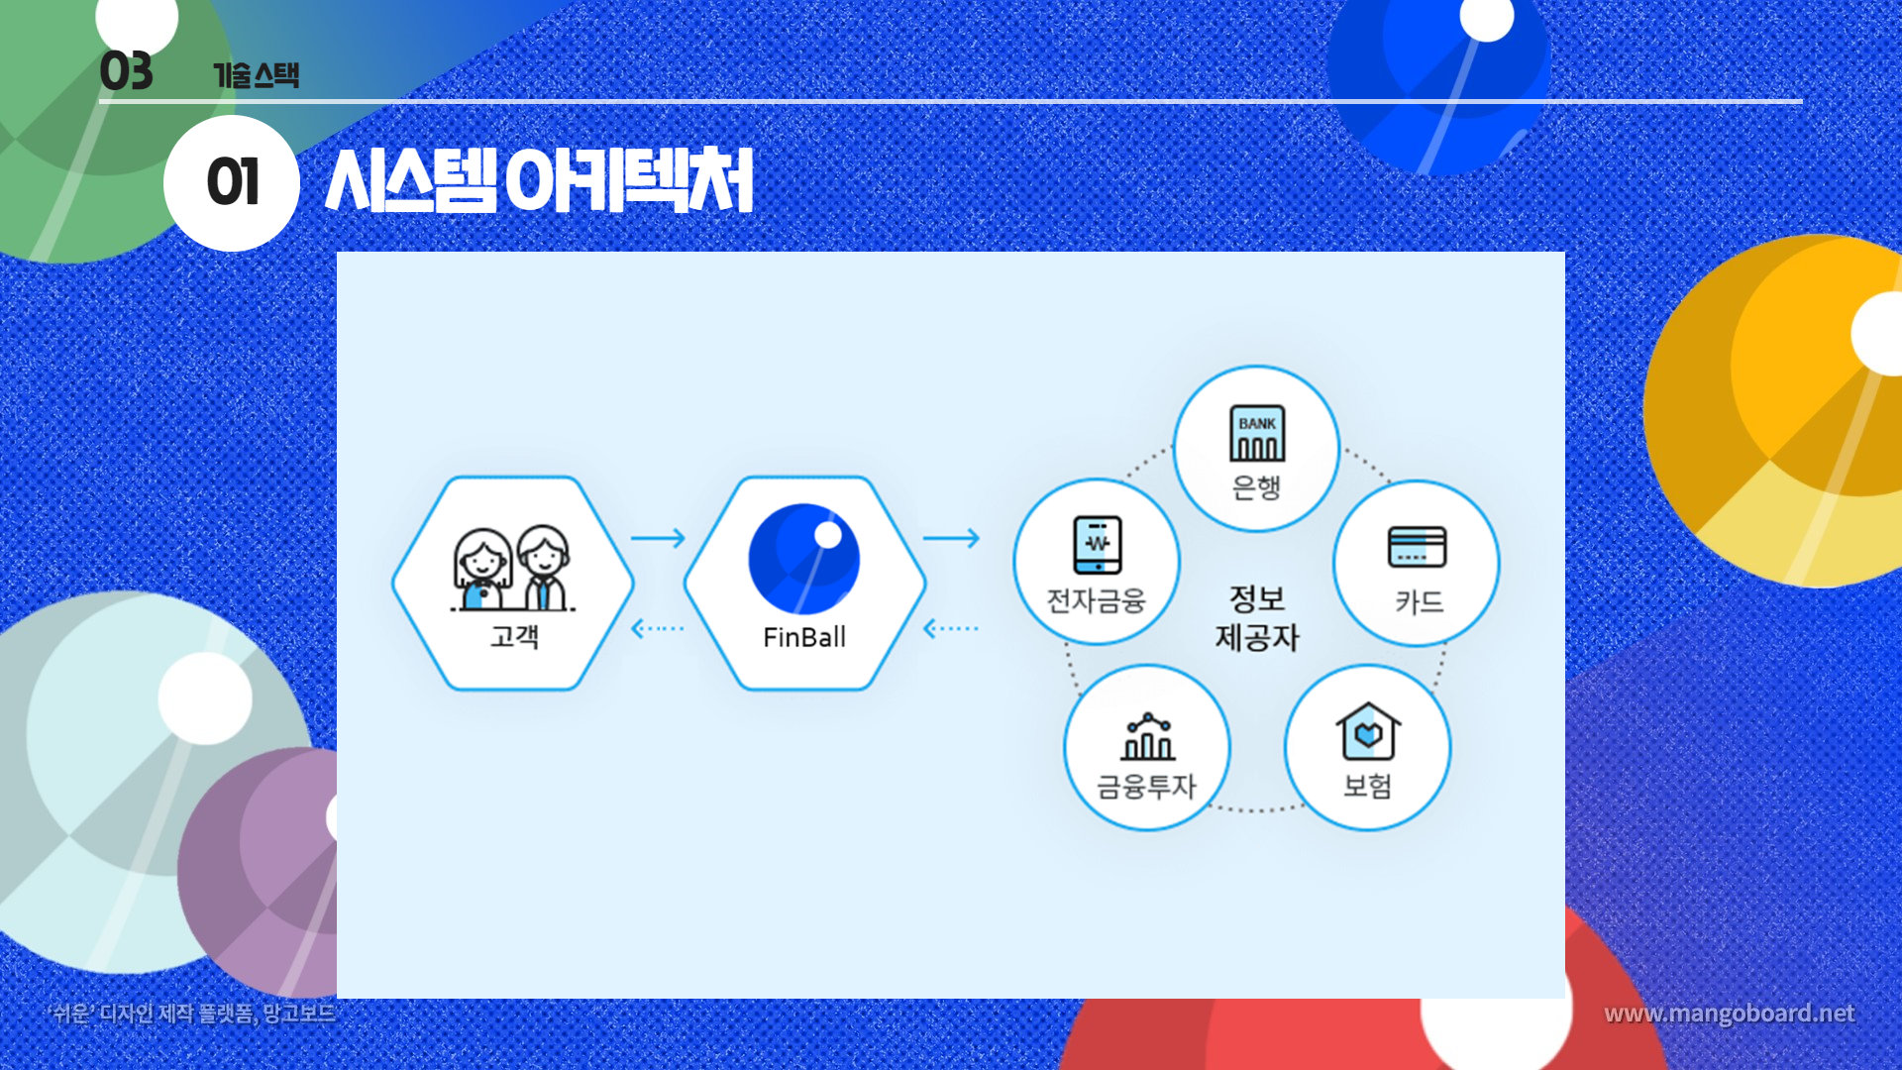
Notes:
따라서 저희의 서비스는 다음과 같이 핀볼 서버를 거쳐서 마이데이터 서버에서 정보를 받아오게 되고
이를 다시 고객에게 전달해주는 순서로 동작합니다.

Slide 19
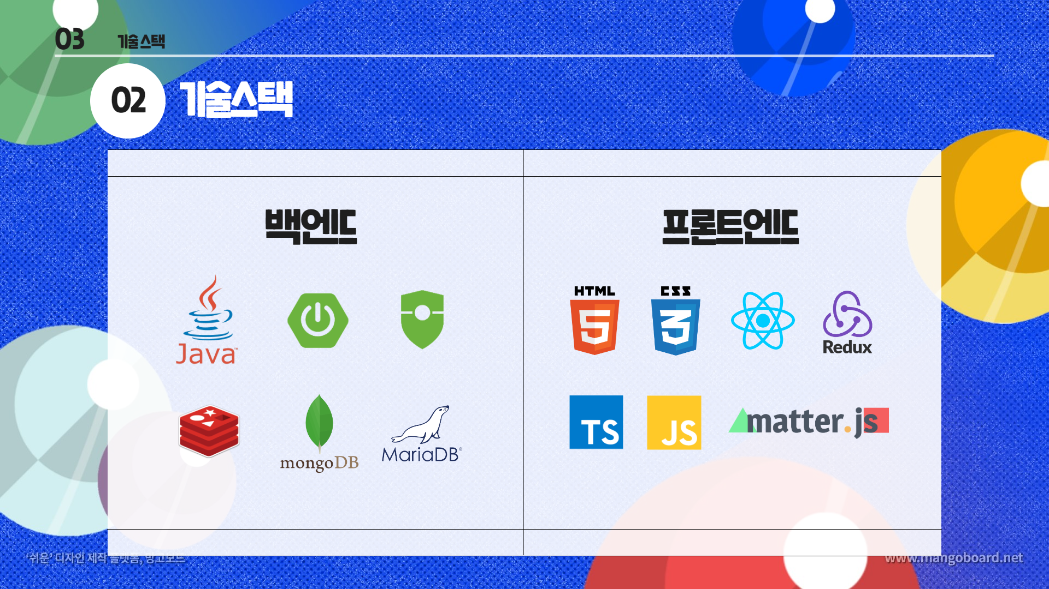
Notes:
벡엔드와 프론트엔드는 다음과 같이 다양한 기술들을 활용하였습니다.

Slide 20
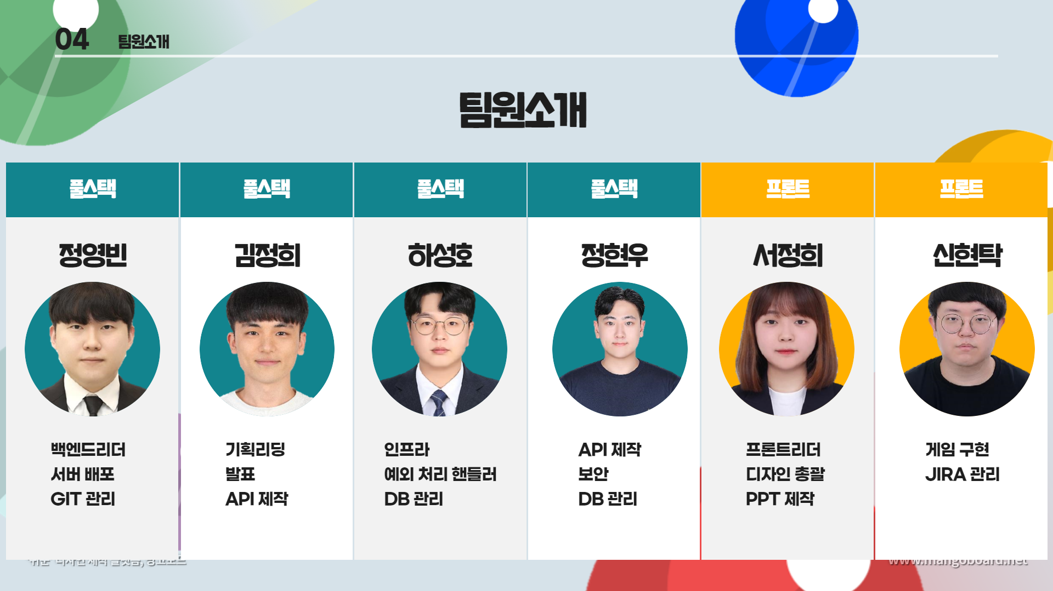
Notes:
정영빈을 필두로 앞의 4명은 풀스택, 서정희를 필두로 뒤의 두명은 프론트를 맡았습니다.

Slide 21

Notes:
감사합니다.

